Slide 1

Биогеоценозы и биоценозы

Slide 2

Цель : изучить структуру естественных сообществ живых организмов, рассмотреть факторы, влияющие на их существование и показатели, которые характеризуют сообщества.

Slide 3
Задачи:
расширить знания об экосистемах;
показать ярусное строение биоценозов, ёмкость биотопа;
закрепить умение выделять в составе БГЦ основные его компоненты и характеризовать их

Slide 4

Структура биогеоценоза
Пространст-венная
Видовая
Трофичес-кая
Проявляется в закономерном размещении разных видов относительно друг друга в пространстве
Определятся видовым составом организмов и численностью популяций
Основу образуют пищевые цепи всех представленных в сообществе видов

Slide 5
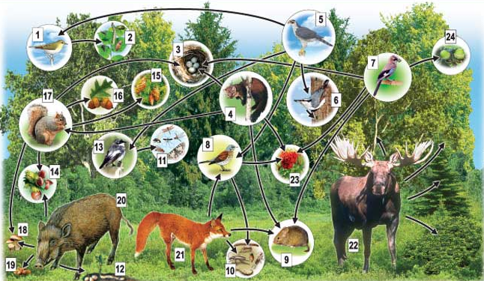
Видовая структура леса

Slide 6
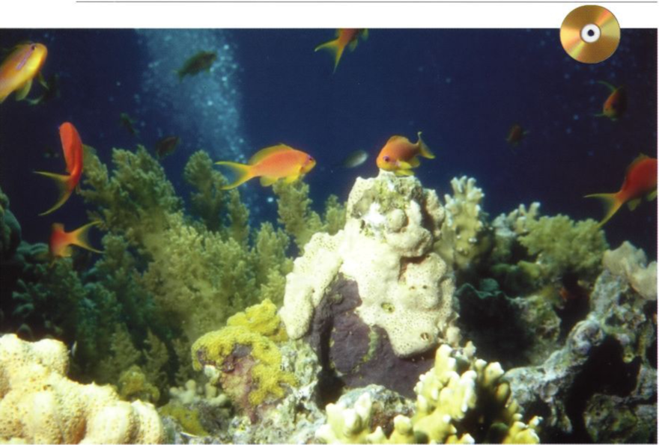
Видовая структура кораллового рифа

Slide 7
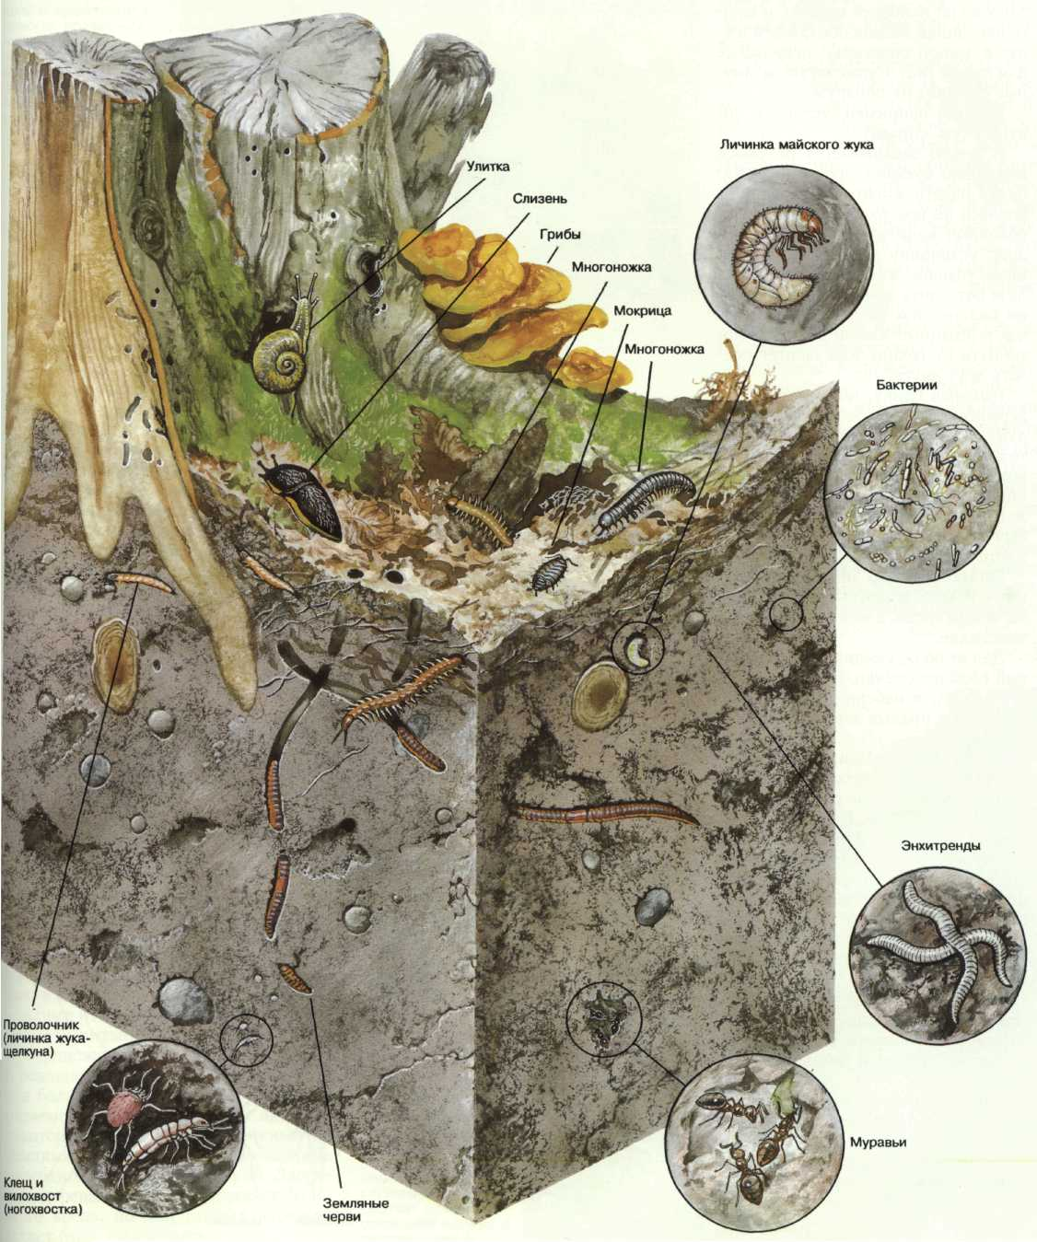
Видовая структура пня

Slide 8
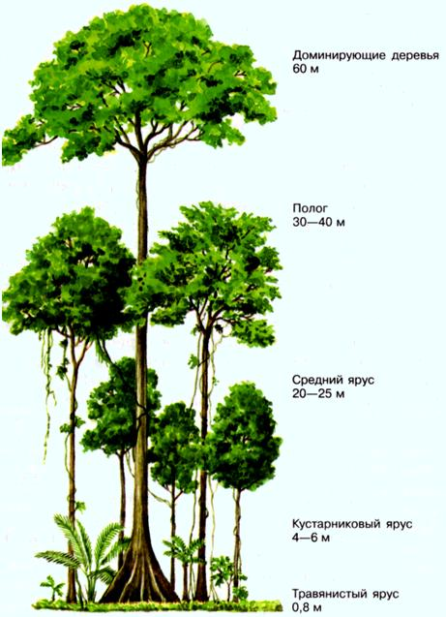
Ярусность в лесном фитоценозе
1 ярус – доминирующие деревья;
2 ярус – полог;
3 ярус – деревья средней величины;
4 ярус – кустарниковая растительность;
5 ярус – травянистая растительность.

Slide 9
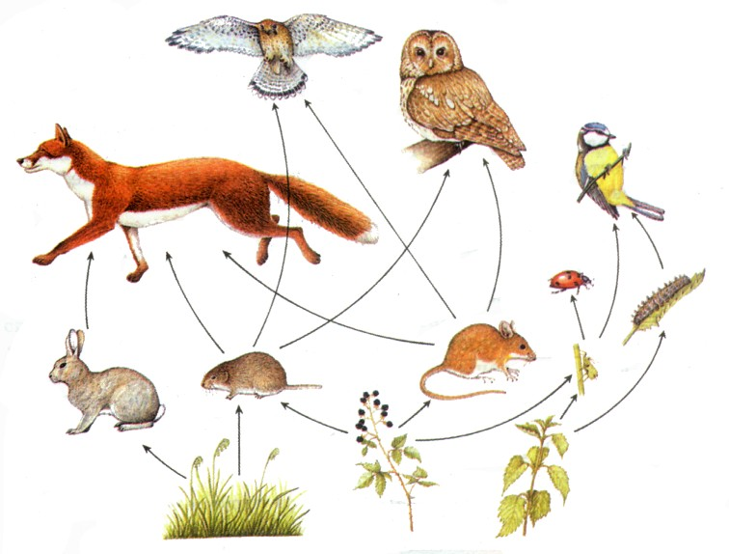
Цепь питания

